Slide 1
Rules of reading
5

Slide 2
Uu
[ ju:]
[ʌ]

Slide 3
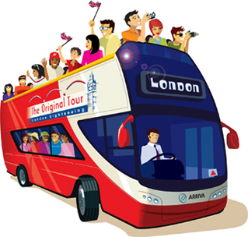
bus

Slide 4
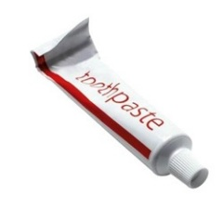
tube
тюбик

Slide 5
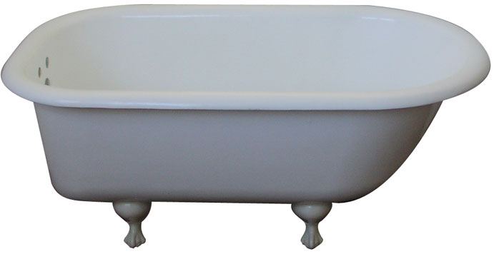
tub

Slide 6
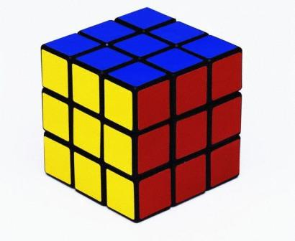
cube
куб

Slide 7

cub
детёныш

Slide 8

June

Slide 9

sun

Slide 10
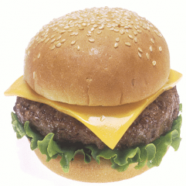
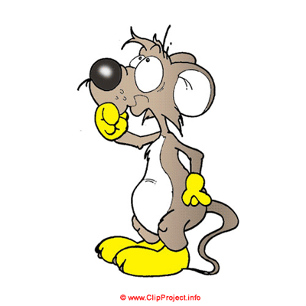
huge
огромный

Slide 11
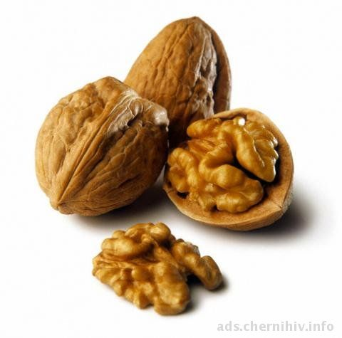
nut

Slide 12
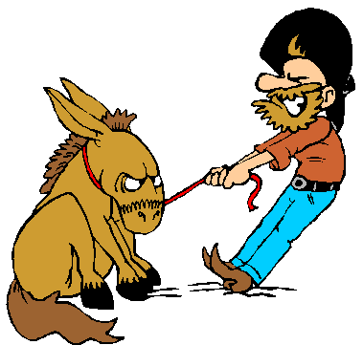
mule
мул

Slide 13
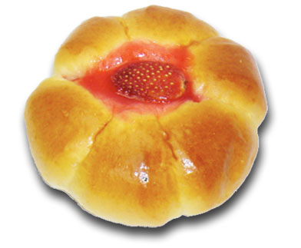
bun

Slide 14
tube tub
cube cub
June sun
huge nut
mule bun bus

Slide 15
tube tub cube cub June huge nut sun mule bun bus

Slide 16
МОУ ДОД
Дворец детского(юношеского) творчества г. Белоярский объединение «КОНТАКТ»
2010г.

